Slide 1
Débito técnico, Clean Code e Refatoração
LACE – Transformação Ágil B3
Treinamento Dev Team

Slide 2
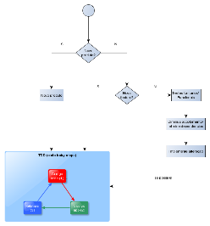
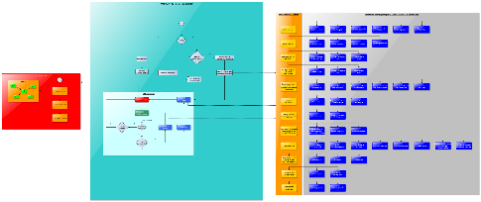
Recapitulando...
TDD – Roadmap de implementação
Visão macro
Visão detalhada

Slide 3
Débito técnico

Slide 4
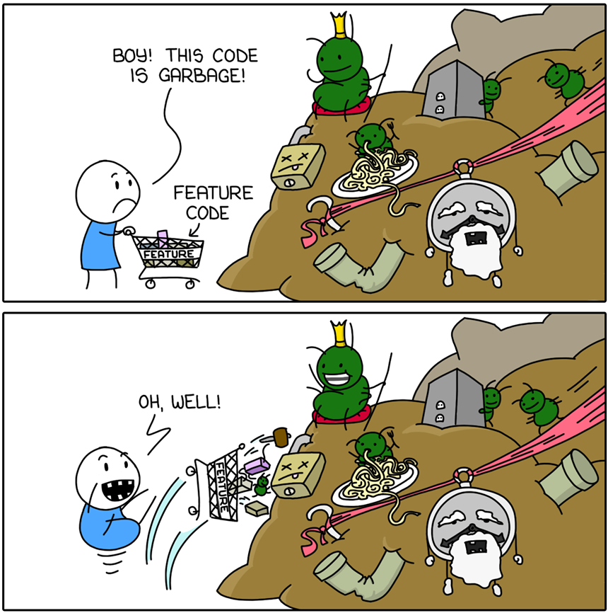

DÉBITO TÉCNICO
É o resultado da falta de boas práticas de desenvolvimento multiplicado por prazos apertados de entrega, mal gerenciamento e utilização de soluções técnicas alternativas (famosas gambiarras).
Débito técnico = Dirty code = Unclean code = código sujo

Slide 5
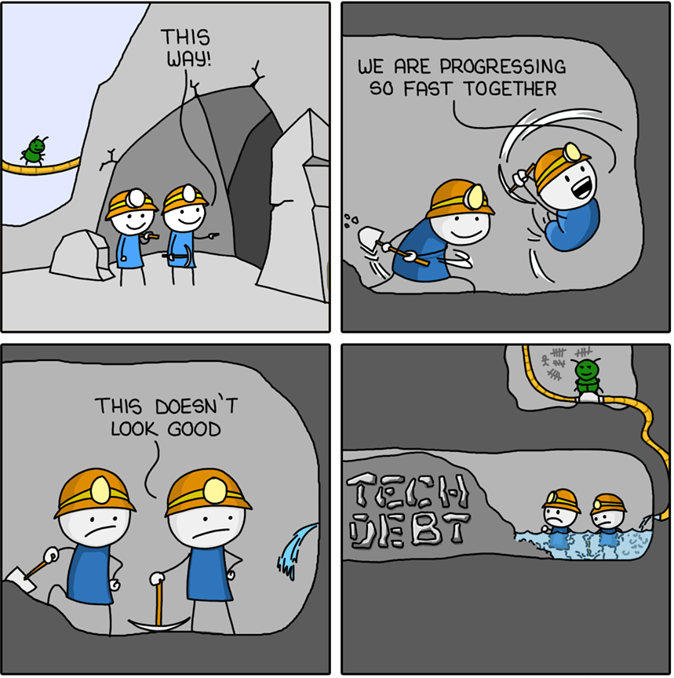

CODE SMELLS
Indicadores que possíveis problemas que podem ser eliminados via refatoração.
Fáceis de identificar e corrigir.
Entretanto, eles podem ser apenas sintomas de um problema mais sério no código.

Slide 6
Clean Code

Slide 7
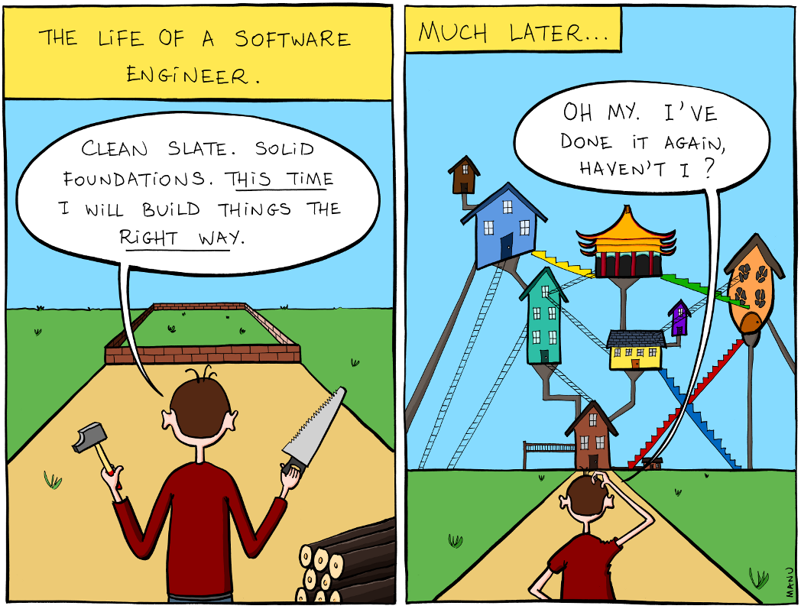
CLEAN CODE
Código fácil de ler, entender e manter.
Torna o desenvolvimento de software previsível e aumenta a qualidade do produto final.

Slide 8
Refatoração

Slide 9
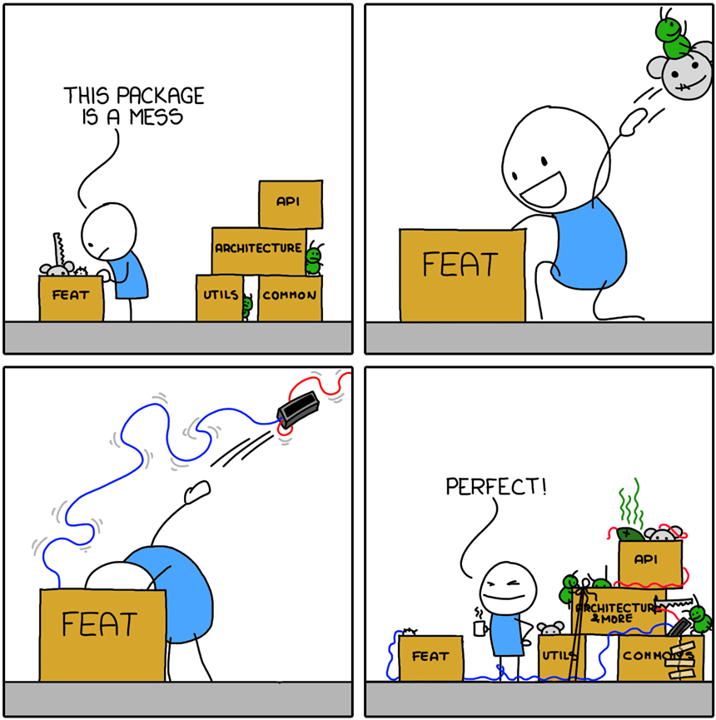

REFATORAÇÃO
A melhor maneira de “limpar” o código é o processo de aplicar as técnicas de refatoração e rodar testes a cada mudança realizada, criando assim um processo seguro de transformação.

Slide 10
TÉCNICAS DE REFATORAÇÃO - Pra que servem?
Composing Methods
Simplifica métodos
Remove duplicação de código
Pavimenta caminho para futuras melhorias
Extract Method
Inline Method
Extract Variable
Inline Temp
Replace Temp with Query
Split Temporary Variable
Remove Assignments to Parameters
Replace Method with Method Object
Substitute Algorithm
Moving features between objects
Mover funcionalidades entre classes
Criar novas classes
Encapsular detalhes das implementações de acessos públicos
Move Method
Move Field
Extract Class
Inline Class
Hide Delegate
Remove Middle Man
Introduce Foreign Method
Introduce Local Extension

Slide 11
TÉCNICAS DE REFATORAÇÃO - Pra que servem?
Organizing data
Lidar com o estado dos objetos
Trocar primitivos por objetos mais ricos
Torna a classe mais portável e/ ou reusável
Change Value to Reference Change Reference to Value Duplicate Observed Data Self-Encapsulate Field Replace Data Value with Object Replace Array with Object Change Unidirectional Association to Bidirectional Change Bidirectional Association to Unidirectional | Encapsulate Field Encapsulate Collection Replace Magic Number with Symbolic Constant Replace Type Code with Class Replace Type Code with Subclasses Replace Type Code with State/Strategy Replace Subclass with Fields

Slide 12
TÉCNICAS DE REFATORAÇÃO - Pra que servem?
Simplifying conditions expressions
Condições tendem a se tornar mais complexas ao longo de tempo e sucessivas manutenções, estas técnicas ajudam a evitar isso.
Consolidate Conditional Expression
Consolidate Duplicate Conditional Fragments
Decompose Conditional
Replace Conditional with Polymorphism
Remove Control Flag
Replace Nested Conditional with Guard Clauses
Introduce Null Object
Introduce Assertion
Simplifying method calls
Mais simples e fácil de entender os métodos
Consequentemente, simplifica as interfaces
Add Parameter
Remove Parameter
Rename Method
Separate Query from Modifier
Parameterize Method
Introduce Parameter Object
Preserve Whole Object
Remove Setting Method
Replace Parameter with Explicit Methods
Replace Parameter with Method Call
Hide Method
Replace Constructor with Factory Method
Replace Error Code with Exception
Replace Exception with Test

Slide 13
TÉCNICAS DE REFATORAÇÃO - Pra que servem?
Dealing with generalization
Movimentação de funcionalidades entre classes relacionadas através de herança, criando novas classes e/ ou interfaces
Substituindo herança por delegação e vice-versa
Pull Up Field Pull Up Method Pull Up Constructor Body Push Down Field Push Down Method Extract Subclass | Extract Superclass Extract Interface Collapse Hierarchy Form Template Method Replace Inheritance with Delegation Replace Delegation with Inheritance

Slide 14
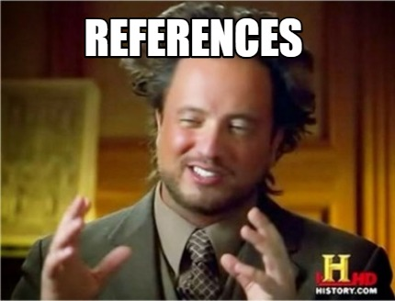
Referências

Slide 15

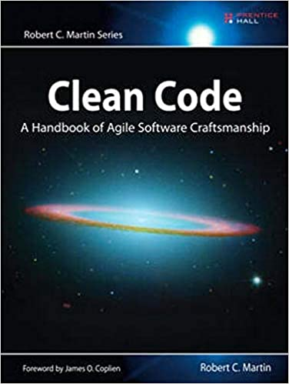

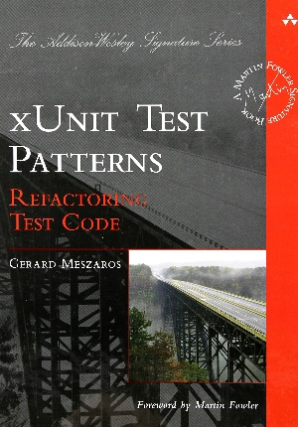

REFERÊNCIAS BIBLIOGRÁFICAS
Sites | Livros
https://refactoring.com/ https://refactoring.guru/refactoring

Slide 16


Débito Técnico, Clean Code e Refatoração prestador-paulo.kolbe@b3.com.br/ paulo.kolbe@gft.com

